Slide 1

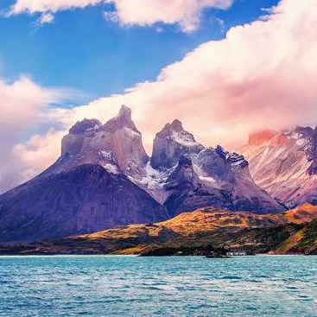
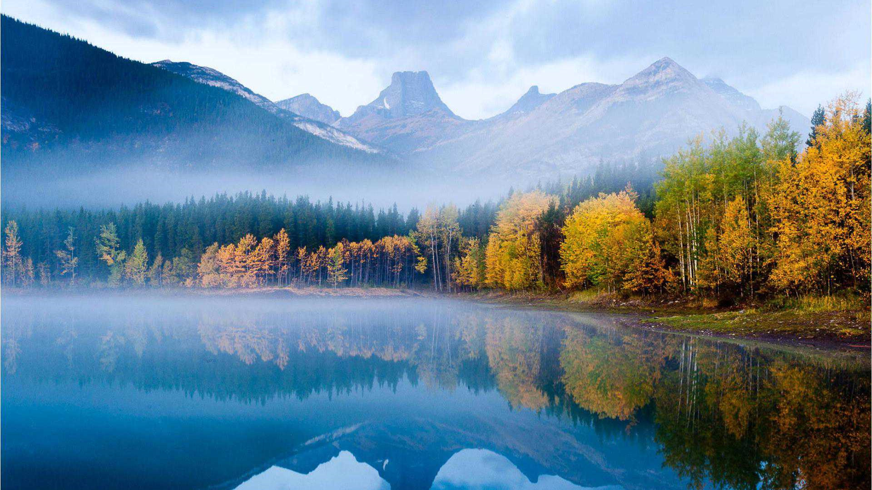
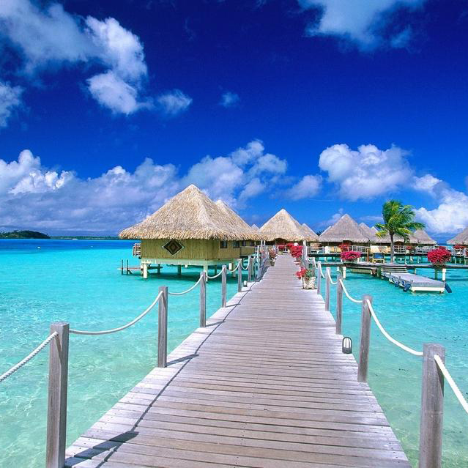

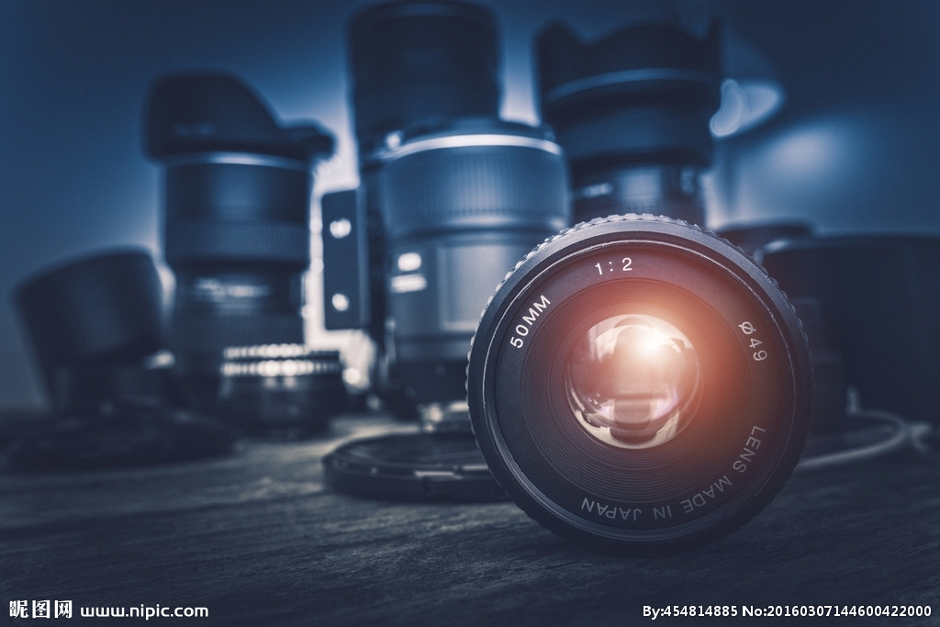
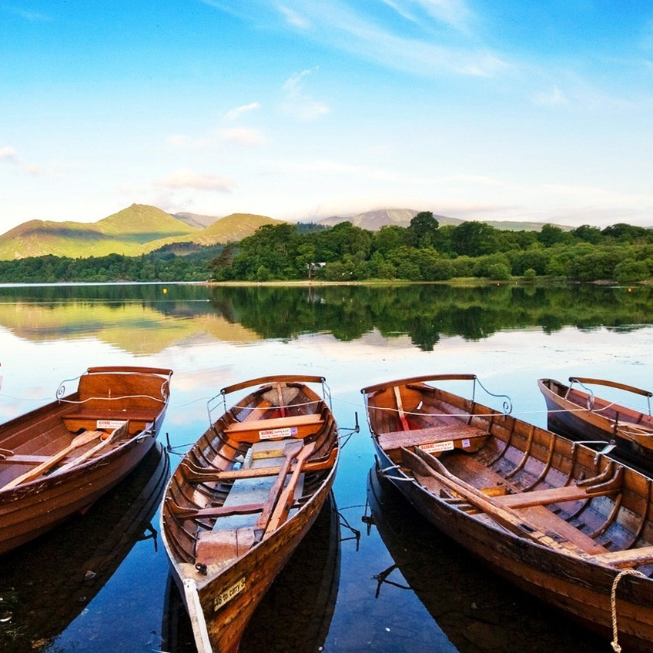
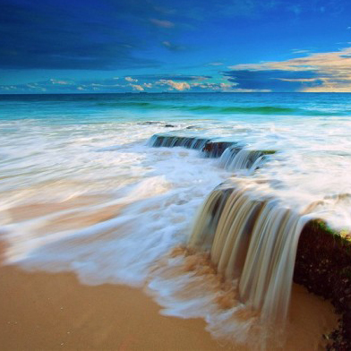
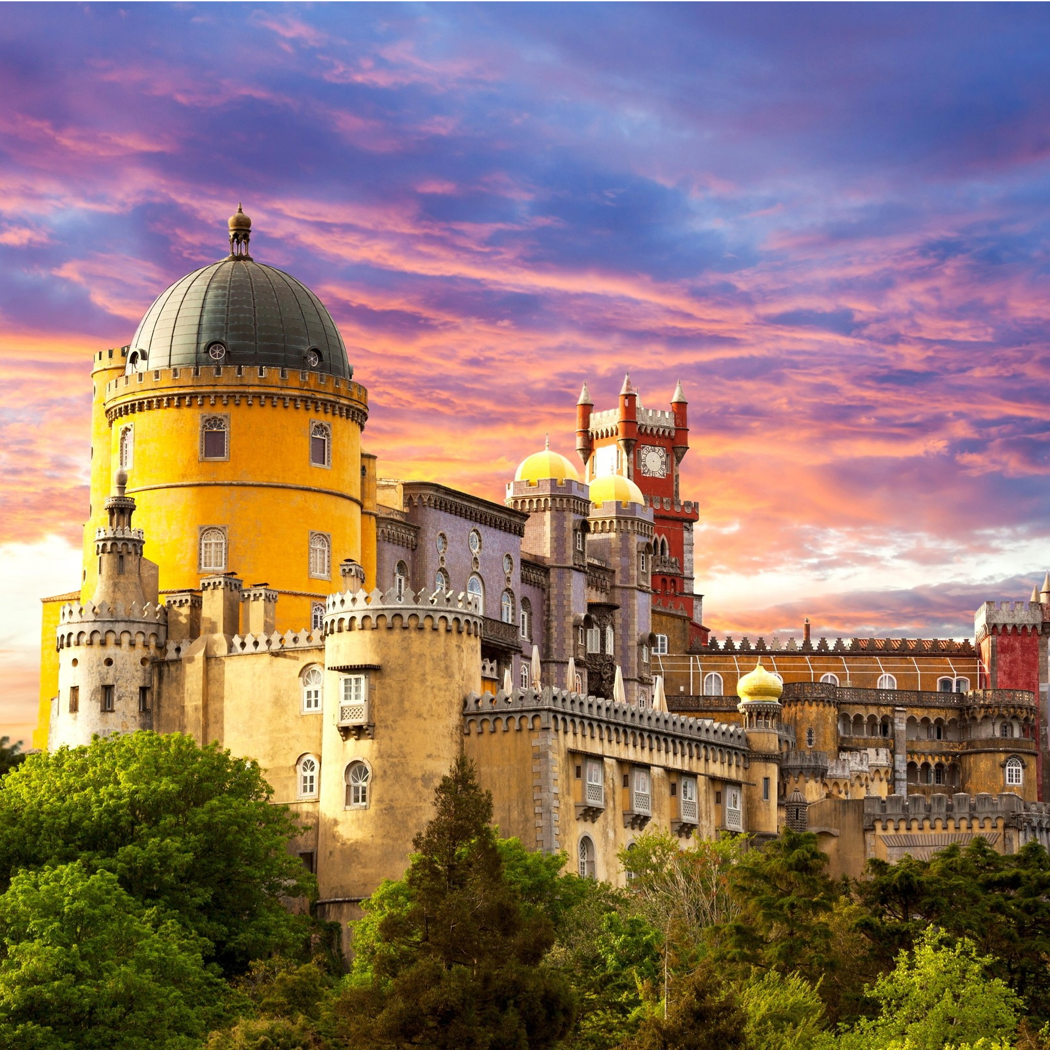
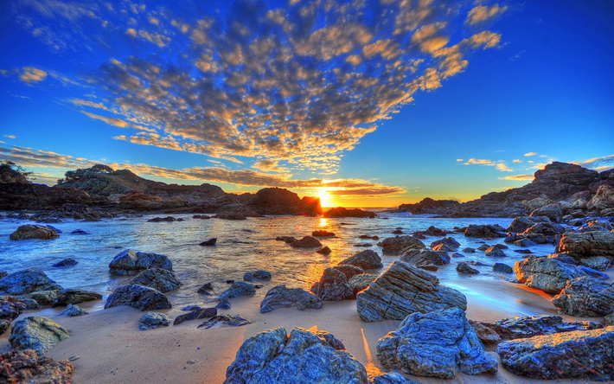
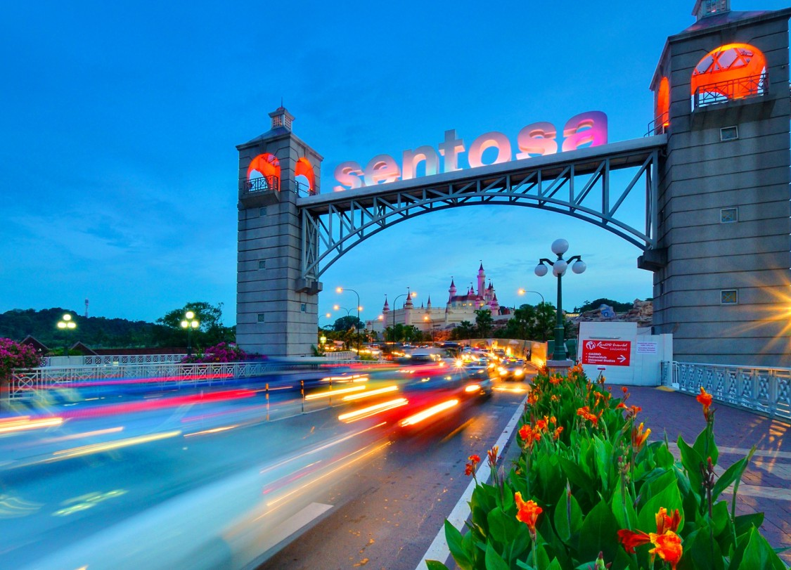
PHOTOGRAPHY
旅游摄影摄像相片PPT
汇报人：千库网 汇报时间：XX年XX月
TRAVEL PHOTOGRAPHY PPT

Slide 2

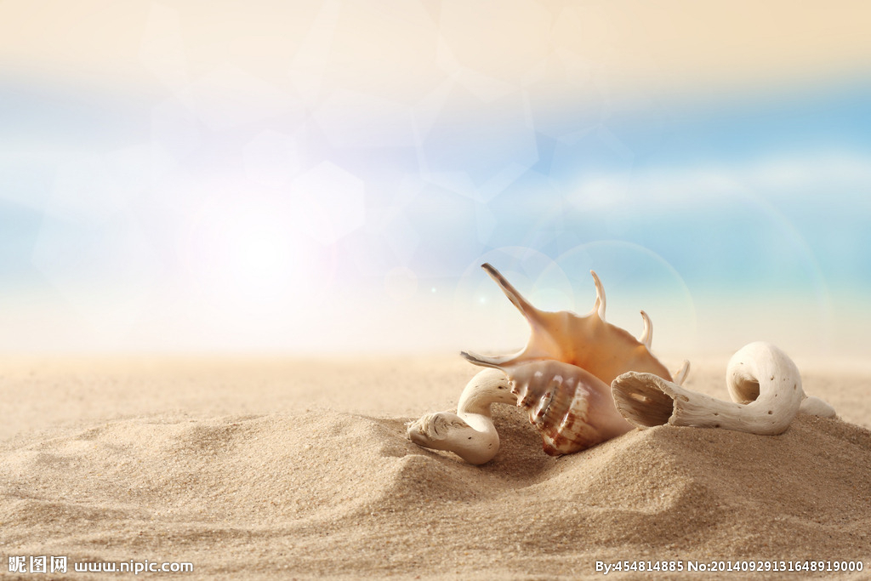

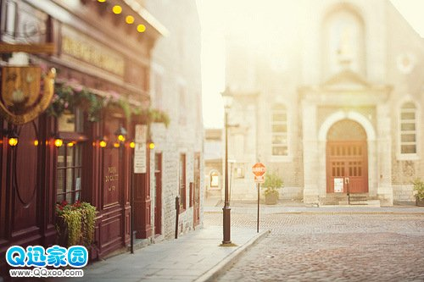
花 就快开好了
尽管经历了一载又一载的春秋变换，看惯了雨雪风霜的一个又一个轮回，但是对每个季节的期盼却依然那么强烈。看乏了冬天的单调，就特别盼望春的脚步快一点，再快一点。忘不掉初见迎春那一抹嫩黄的惊喜，忘不掉杏花树下迎风飞舞的花瓣雨……
4月，终于来了，花，就快开好了。

Slide 3
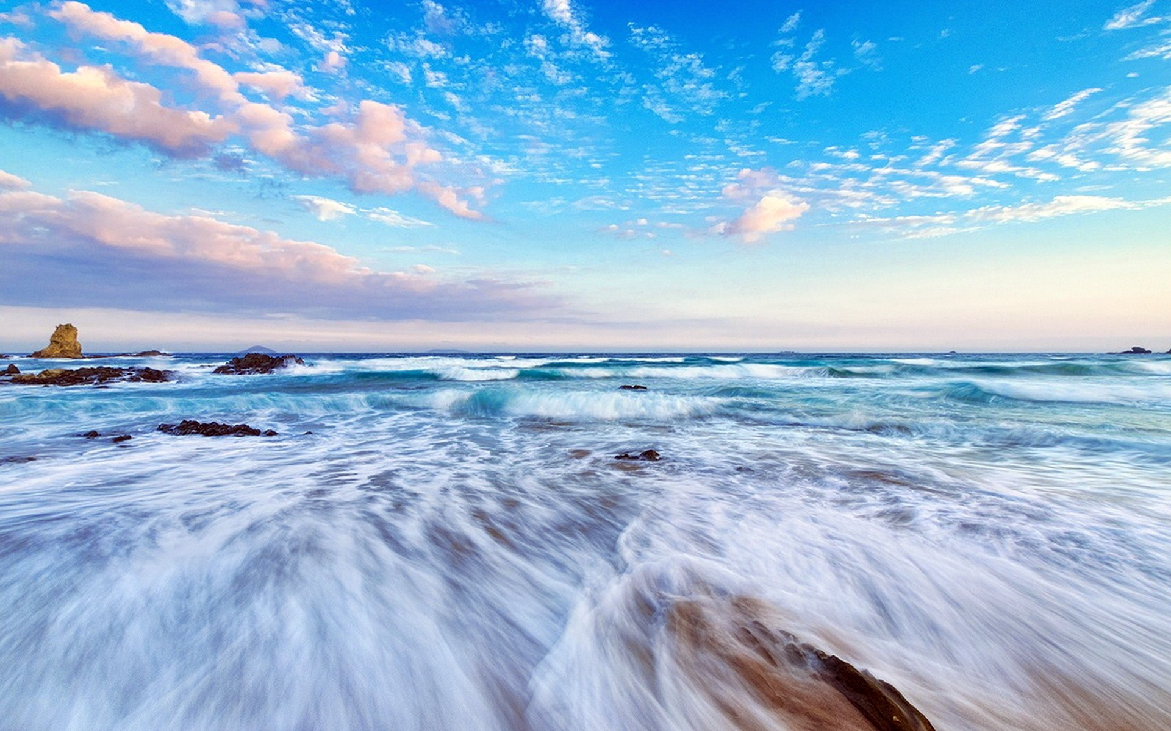
发现之旅
终于到达了目的地―港尾！我们来到了海边，一眼望去，茫茫的大海，水天相接，真是美极了！这时，海浪一阵阵拍着海岸，一波又一波地吞噬着沙滩上的脚印。海水渐渐地退潮了，平时藏在海里的石头正大片大片地呈现在眼前。
被海水长期浸泡的石头，已经形成一层厚厚的青苔，就像一块块碧绿的绒毯。

Slide 4
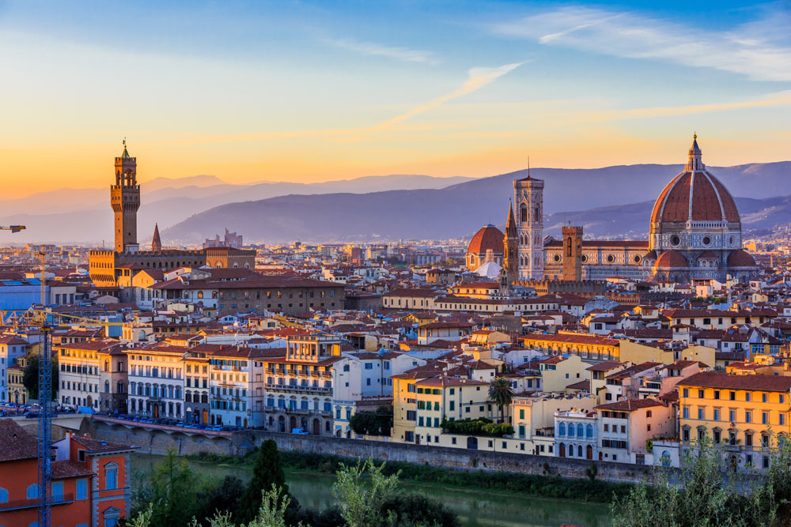
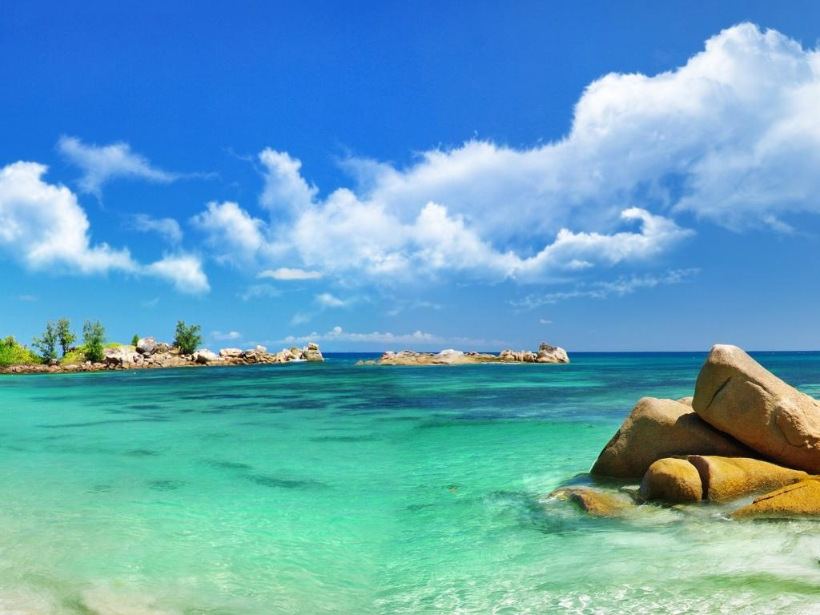
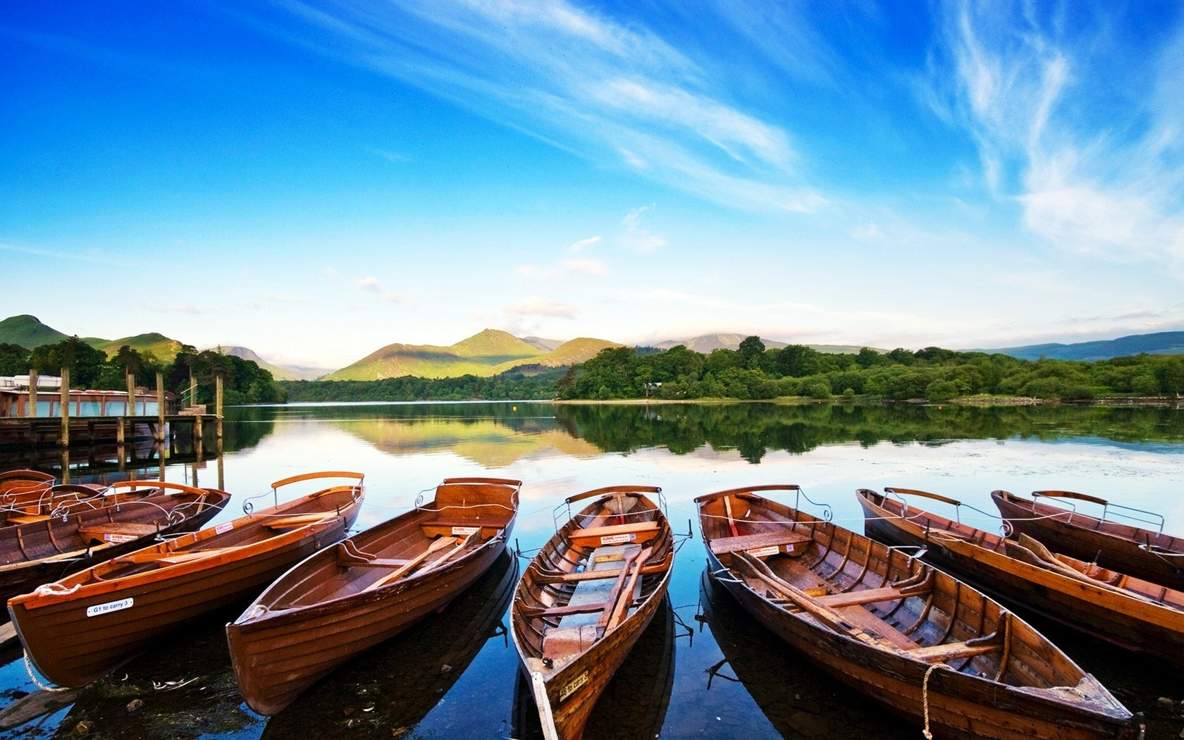
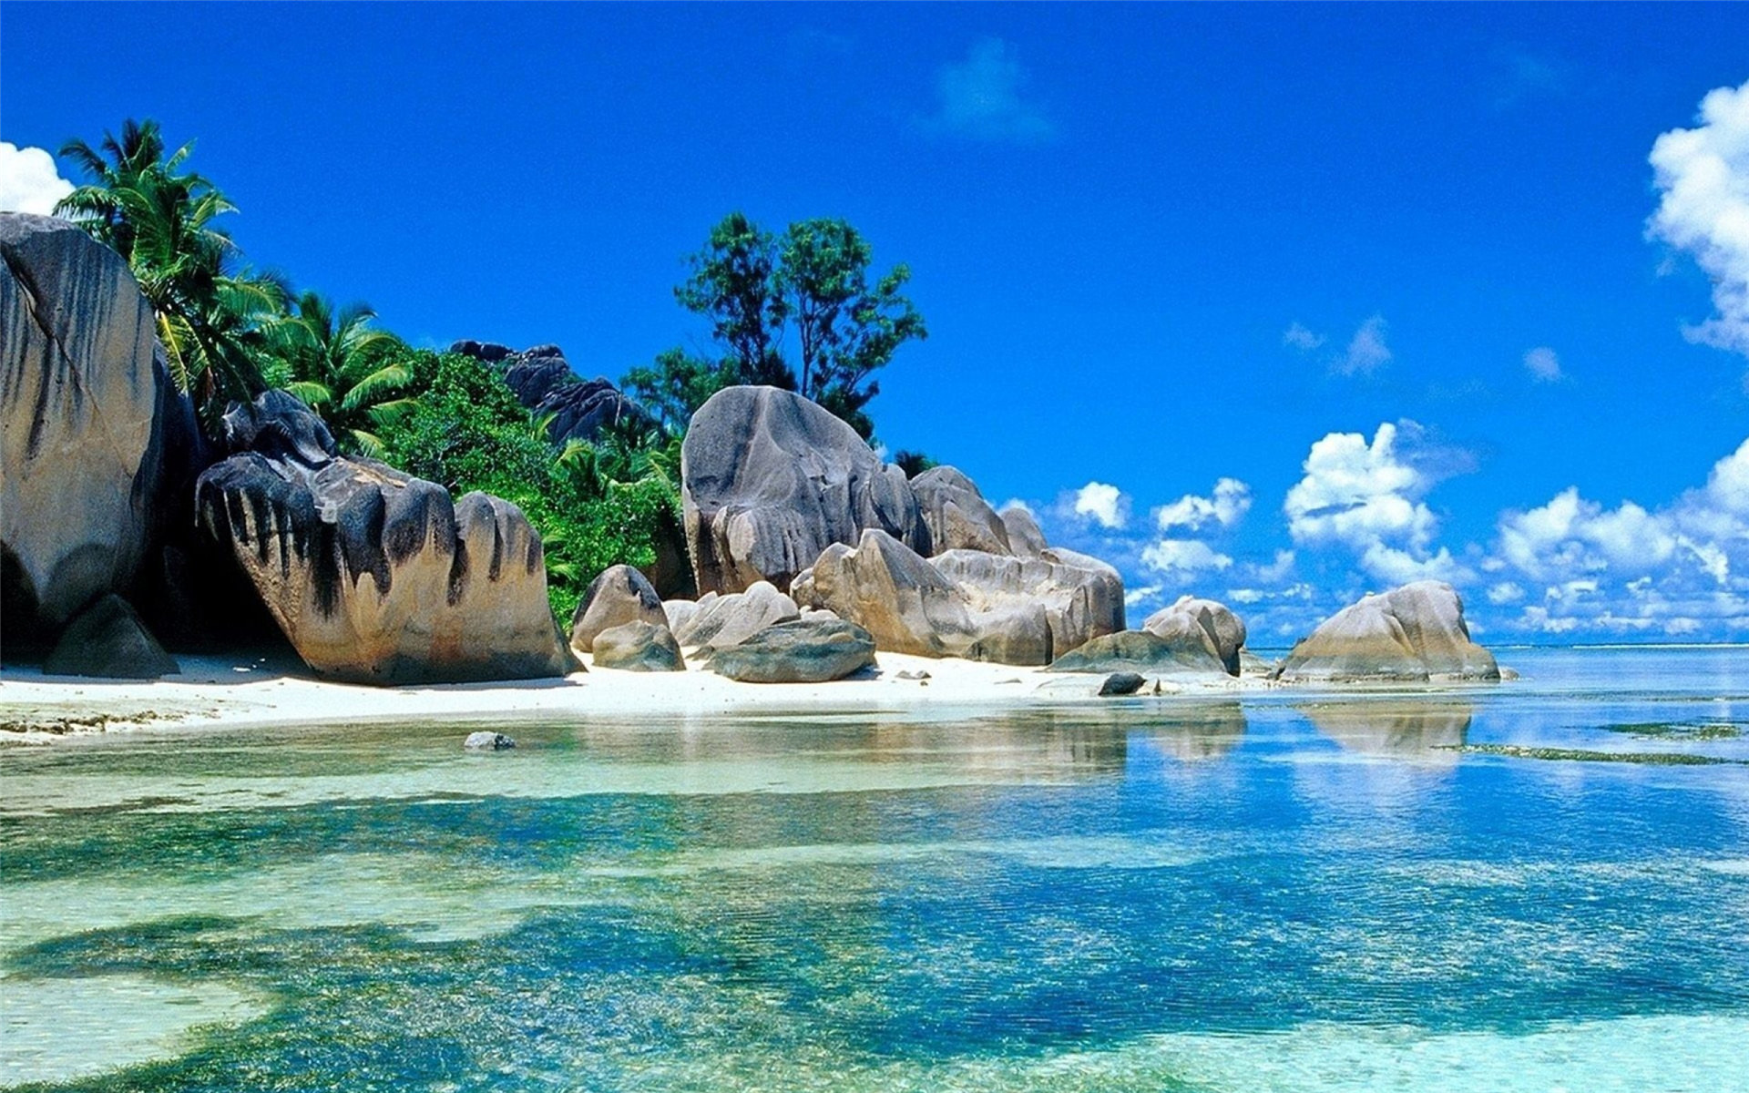
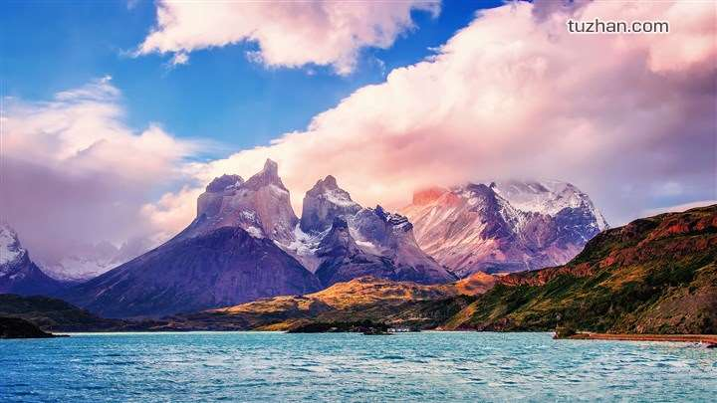

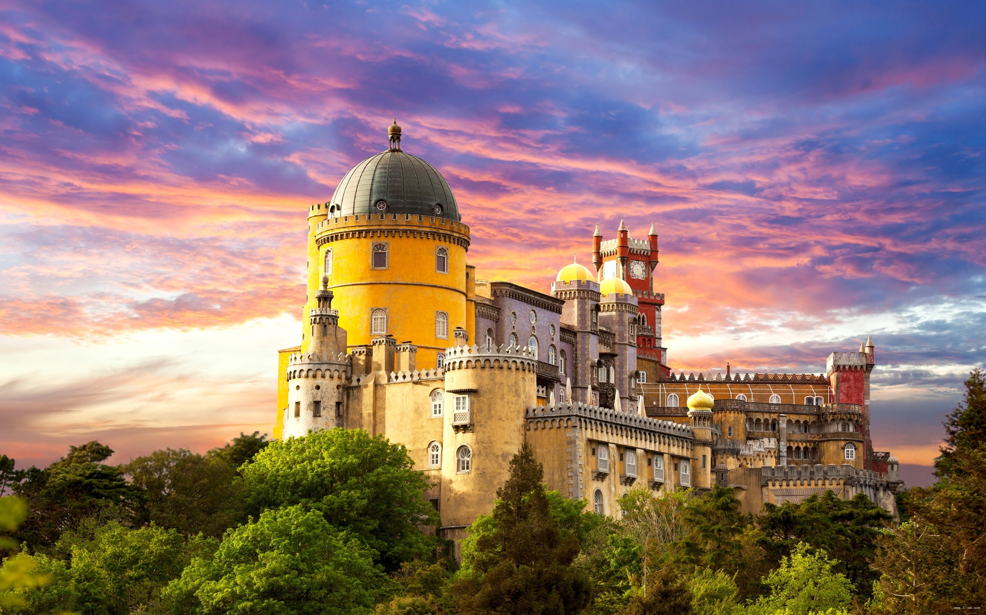
【动态翻书动画 替换图片效果不变】
总在流连忘返于过去和现在之间，对过去的放不下，对现实的不满足。当真正的回到过去，得到自己曾经想要的一切，往往变得物是人非，只能让人深刻清醒的意识到，心中的渴望只有那个在身边默默付出陪伴至久的人才能满足。

Slide 5
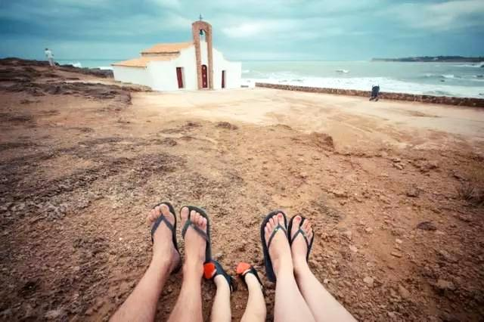
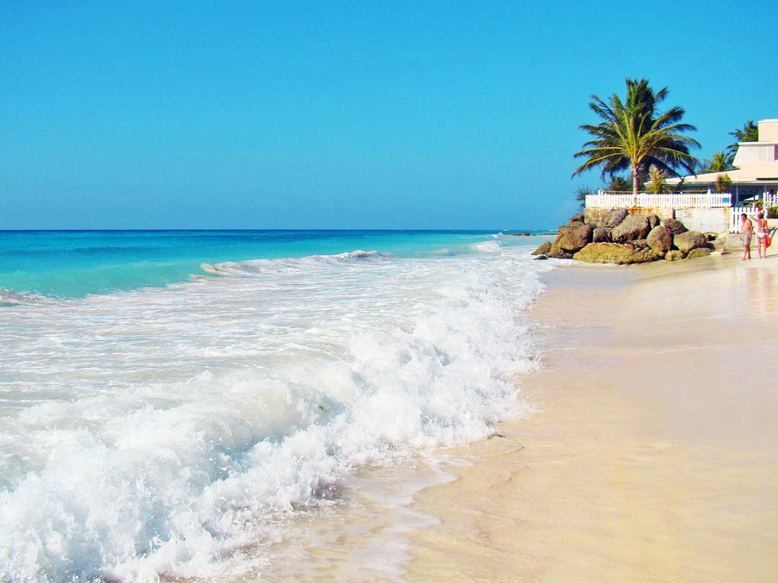
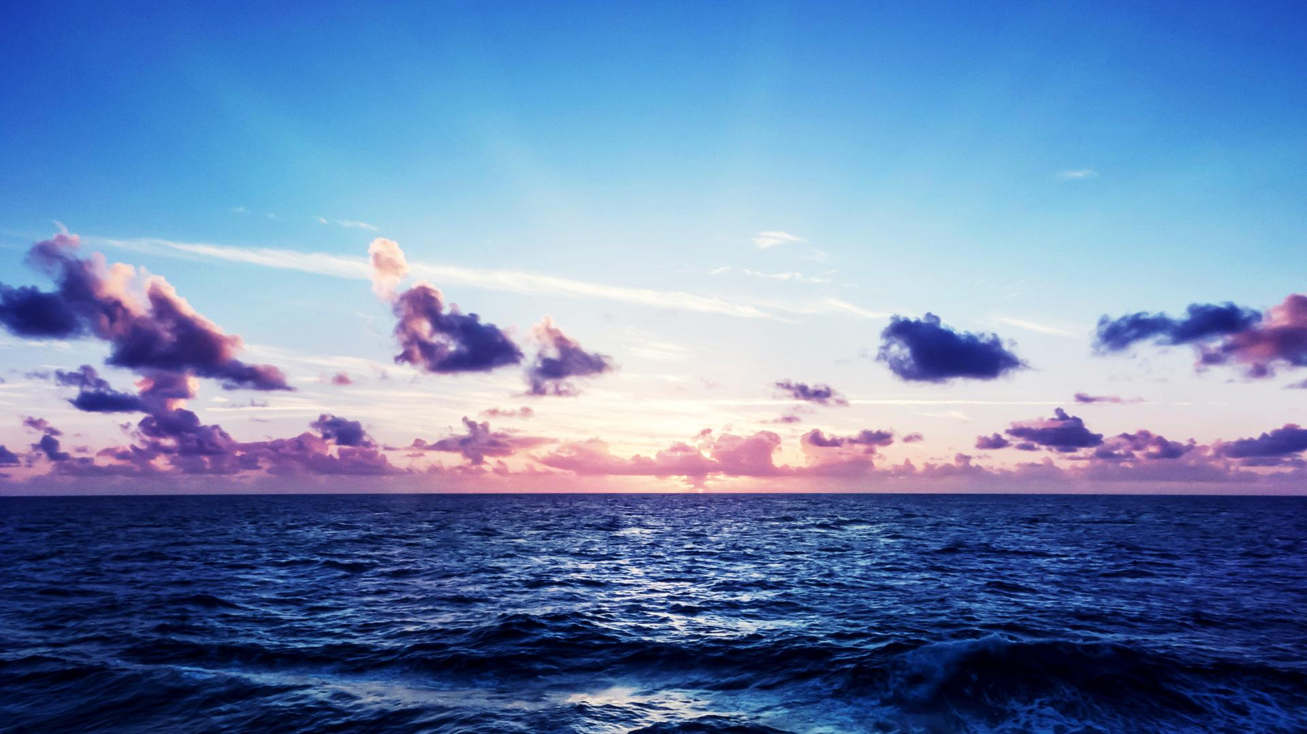
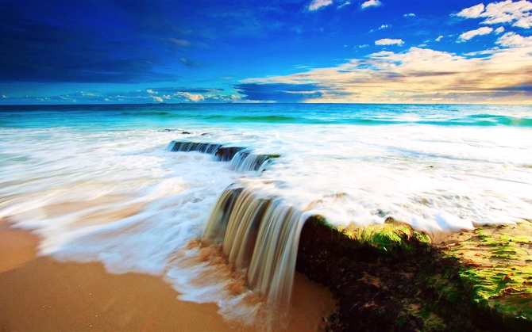
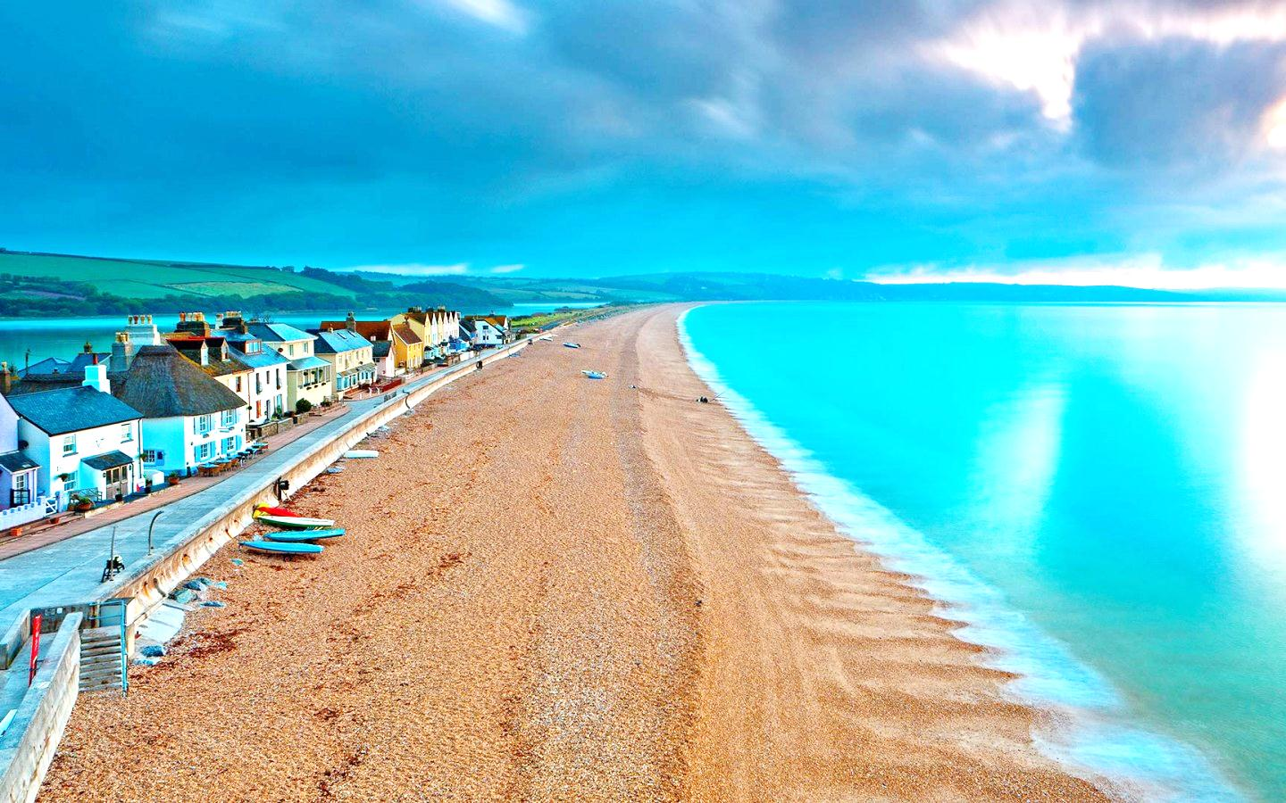
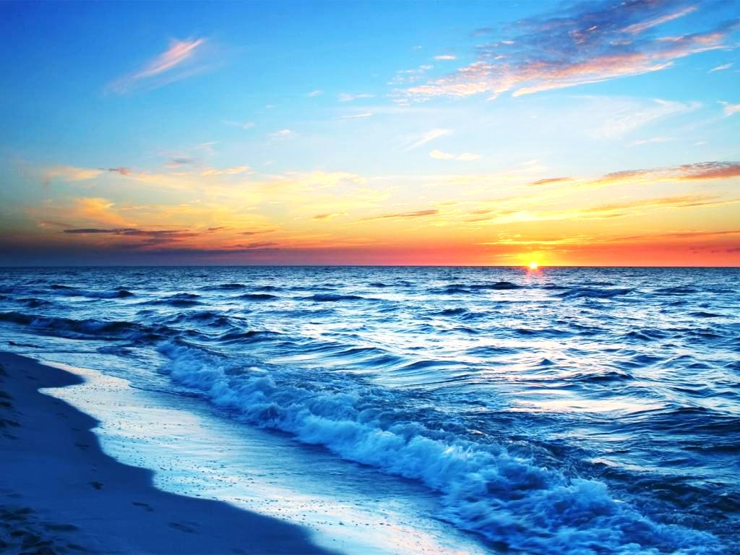
我们一直在旅行，一直在等待某个人可以成为我们旅途的伴侣，陪我们走过一段别人无法替代的记忆。在那里，有我们特有的记忆，亲情之忆、友谊之花、爱情之树、以及遗憾之泪！

Slide 6

人生就是一次充满未知的旅行，在乎的是沿途的风景，
在乎的是看风景的心情，旅行不会因为美丽的风景终止。
走过的路成为背后的风景，不能回头不能停留，
保持一份平和，保持一份清醒。享受每一刻的感觉，欣赏每一处的风景，这就是人生。

Slide 7





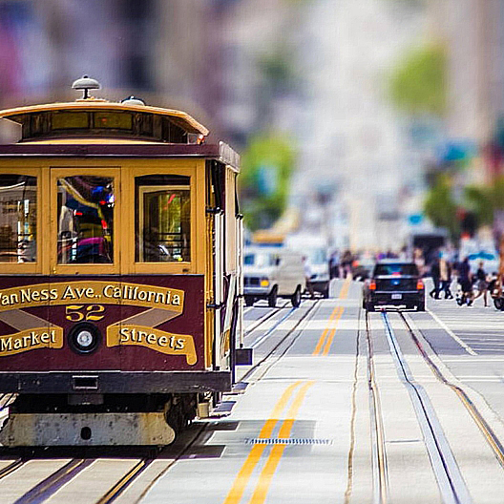

Slide 8
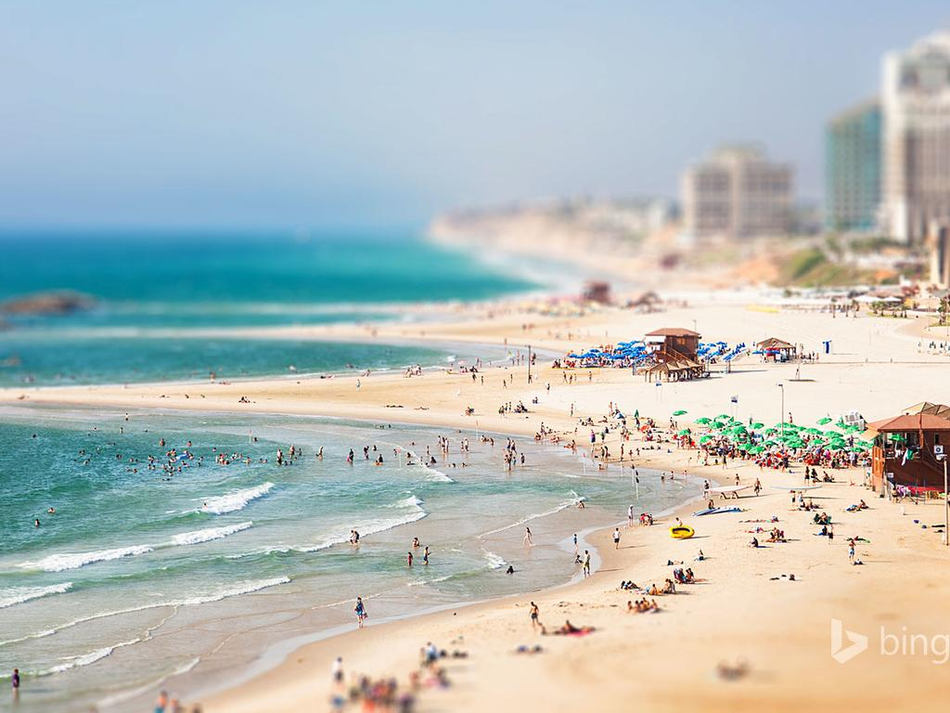

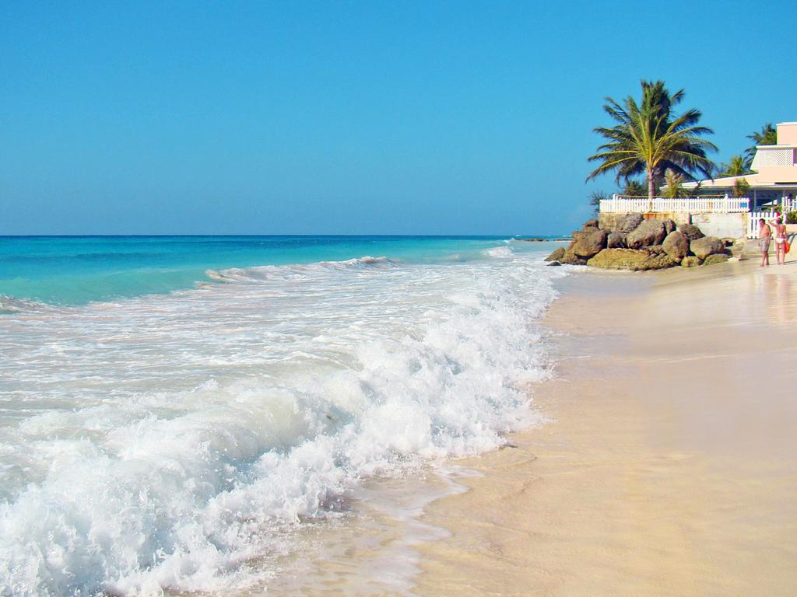
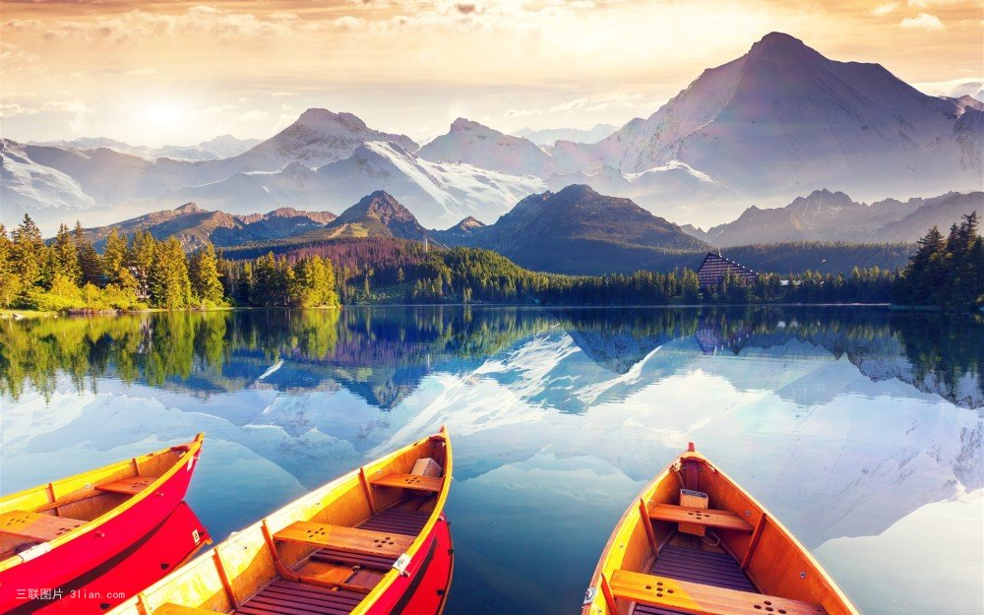
思念带着一种默默地忧伤，
去追寻那飞翔的翅膀。落叶随风淡定了它漂泊的方向。
勇气执著的背负起那厚重的行囊，奔向远方。从此便踏上征途，也许会孤独一程。不畏不惧，不言不弃，冲破风雨的阻隔，黎明就在前方！

Slide 9

找个舒适的小店，挑张雅致的明信片，送给中意的ta。背面写上：某年某月某日，下午某时，天气晴，我在某地，想念你。

Slide 10
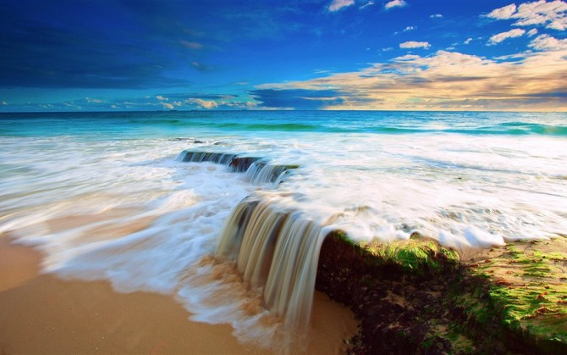
旅游，放松心情，用眼睛享受风景。
歌里唱的是“你离开我，就是旅行的意义”，我没有值得分享的感伤爱情故事，唯有讲述此间途经的美景，分享没有男主角的相片。

Slide 11
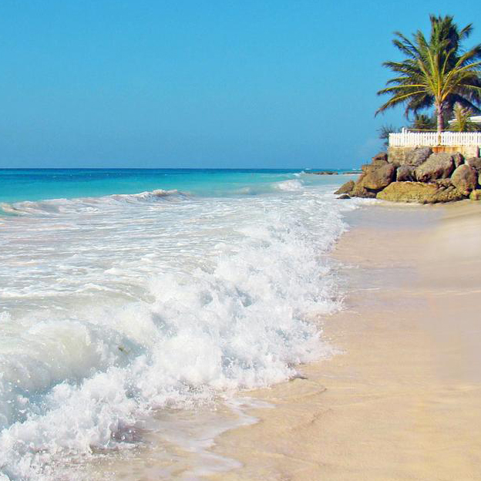


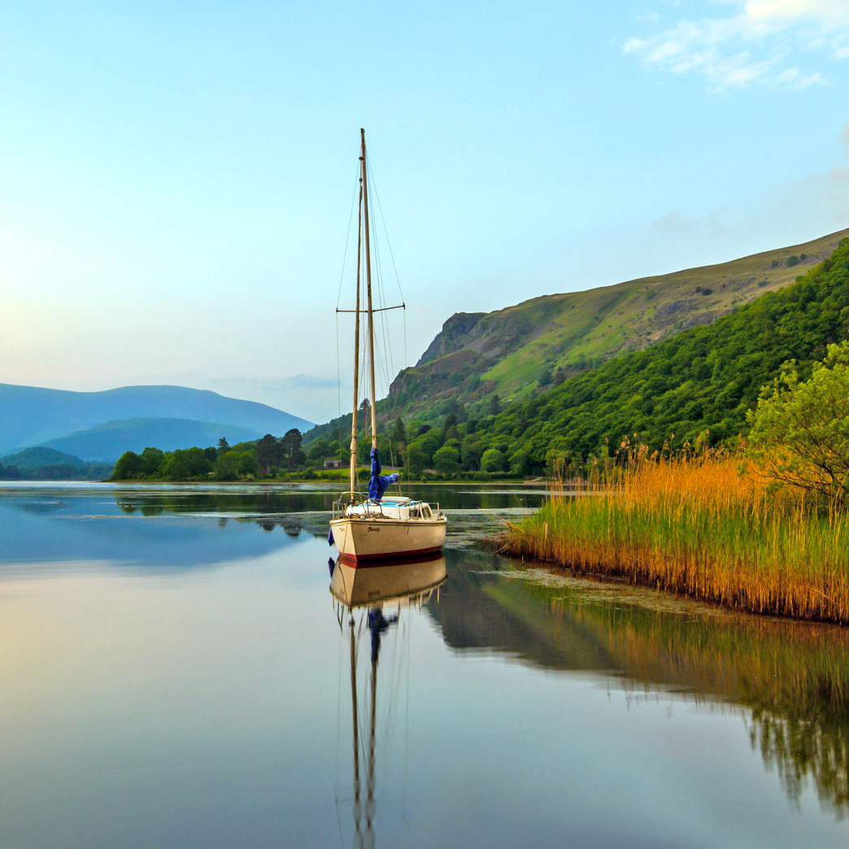
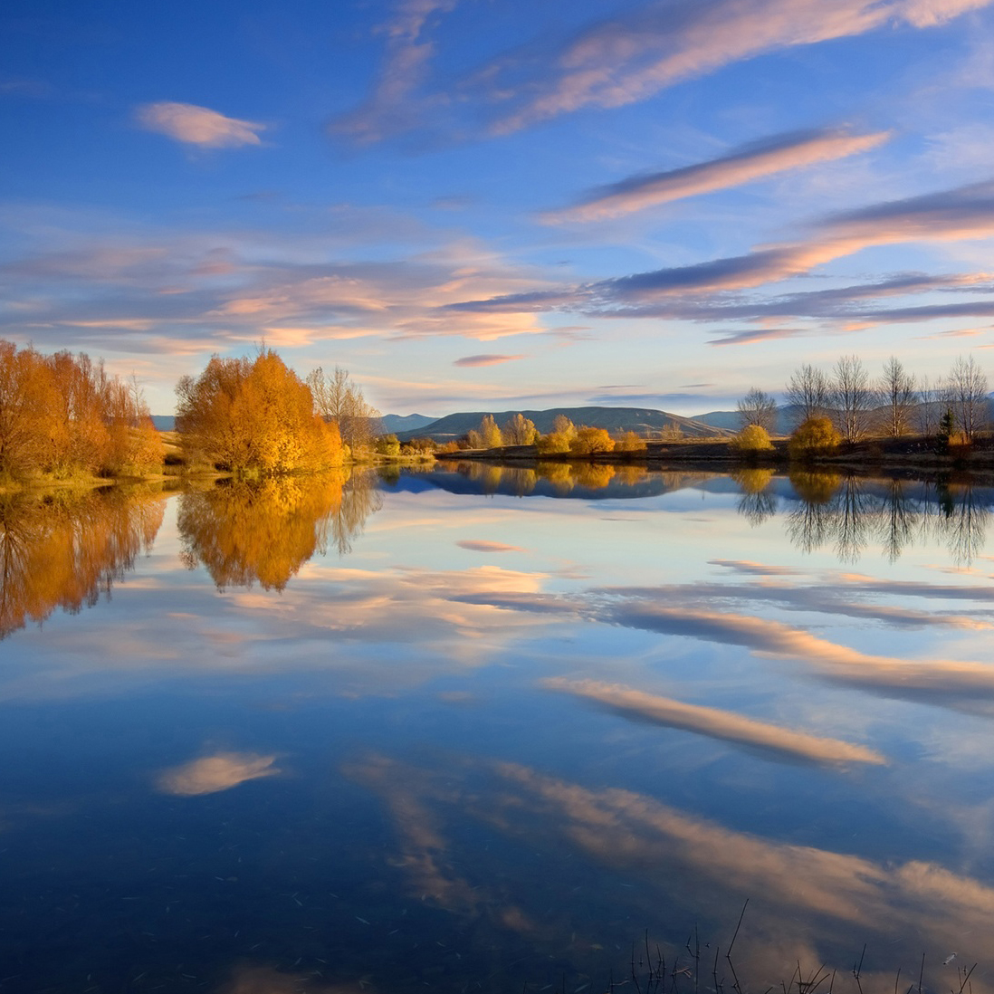
幸福就是重复。
每天跟自己喜欢的人一起，通电话，旅行，
重复一个承诺和梦想，
听他第二十八次提起童年往事，
每年的同一天和他庆祝生日，
甚至连吵架也是重复的，
为了一些琐事吵架，
然后冷战，
疯狂思念对方，最后和好。

Slide 12

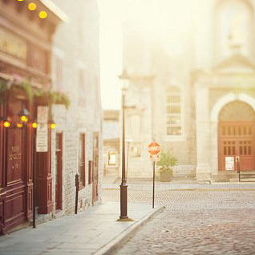
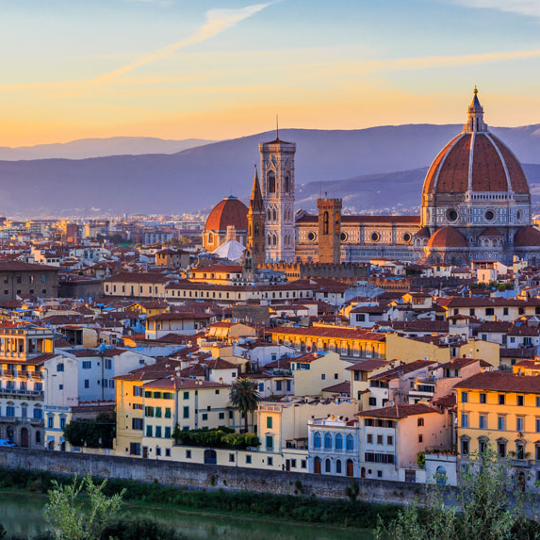
单击选中图片，右键，设置图片格式，填充，图片或文理填充，文件，选择你要的图片即可（备注，建议使用图片前先将图片裁剪成如图差不多的长方形，图片不会变形）

Slide 13
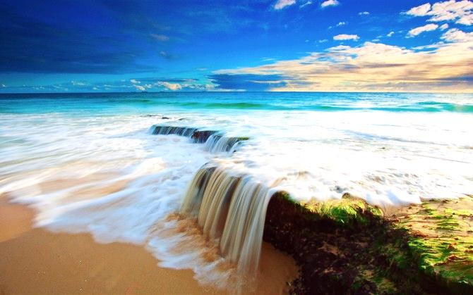
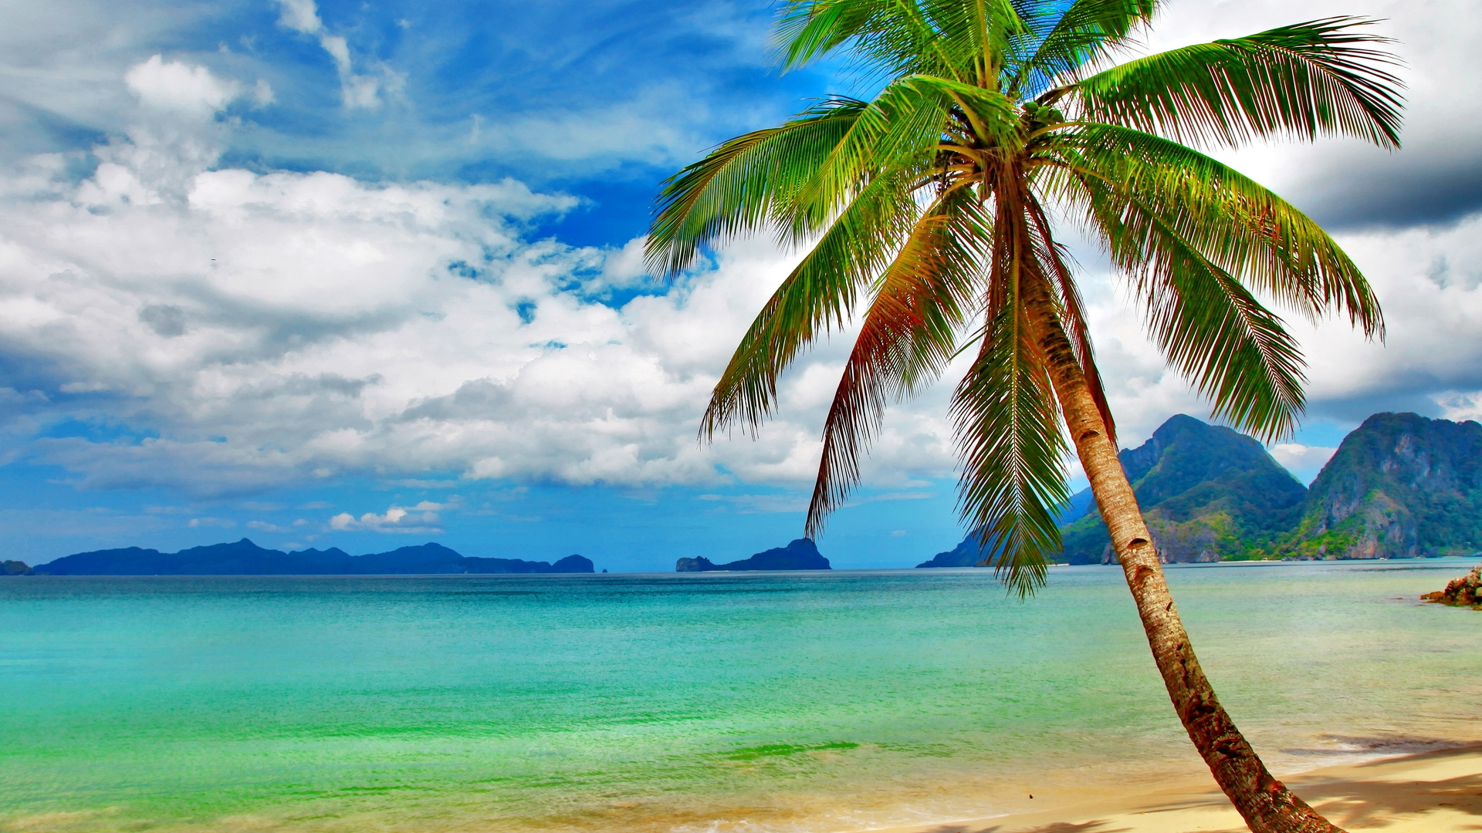
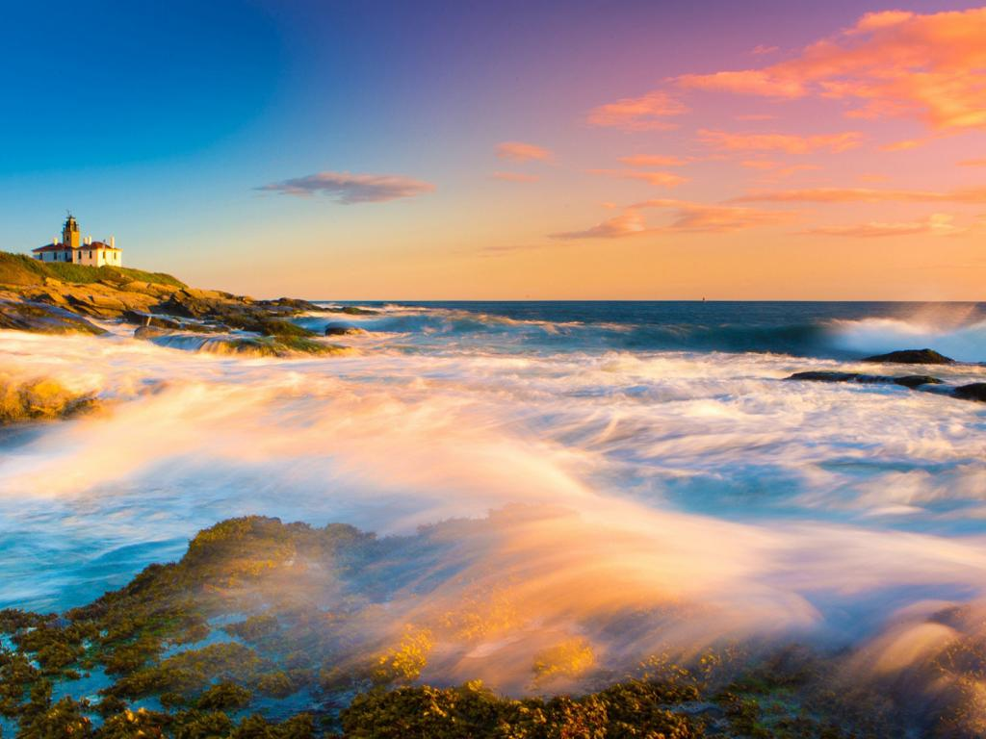
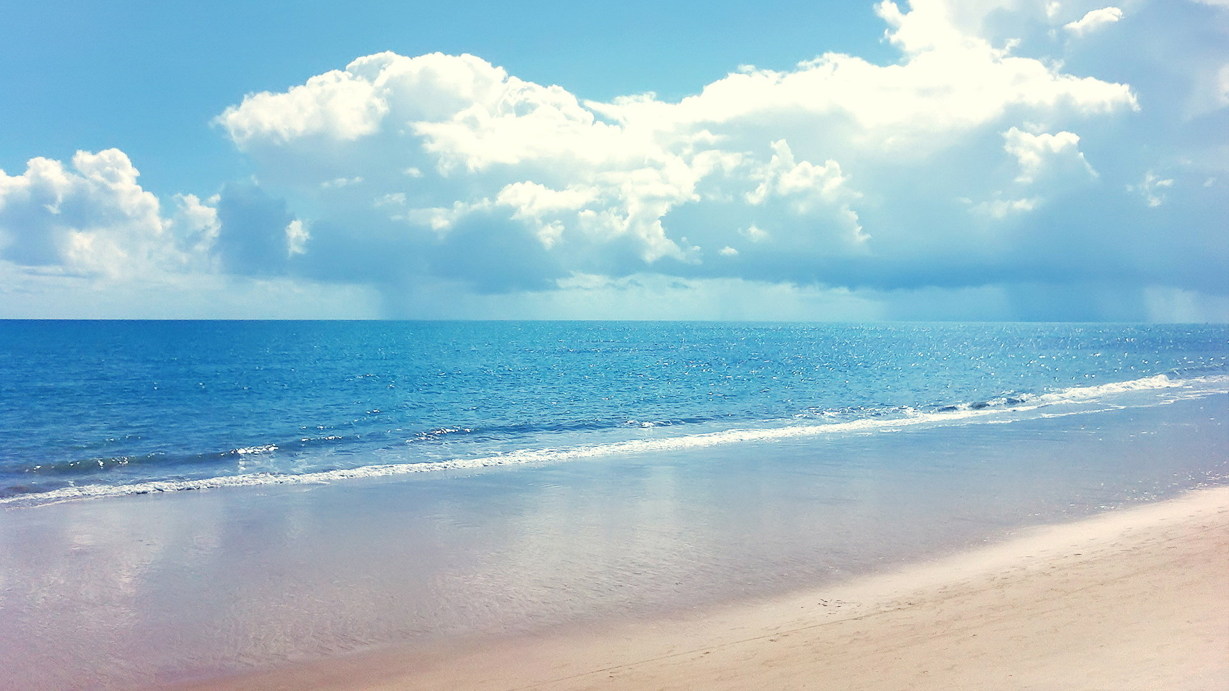
SUNLIGHT, SEA BEACH, BEAUTIFUL MOOD.
阳光，海滩，美丽的心情。
阳
光

Slide 14

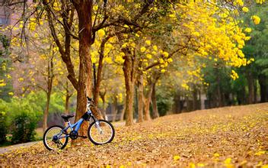

旅游，尝试着走出去，
你才会发现，世界远不是你在出生的城市一呆几十年所看的那样，你会结识不同的人听到各种曲折的故事交到一辈子的朋友。

Slide 15


我喜欢出发。
凡是到达了的地方，都属于昨天。
哪怕那山再青，那水再秀，那风再温柔。
太深的流连便成了一种羁绊，绊住的不仅是双脚，还有未来。

Slide 16

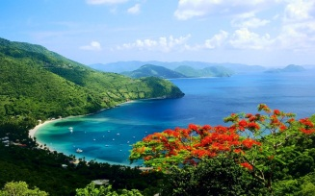
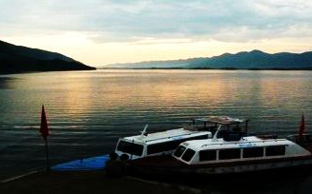
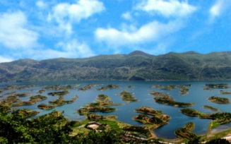
痕迹
我想，旅行需要孤独，需要一个人慢慢体会，静静思考。它不同于旅游，那需要一个风景稍微漂亮的地方，可以一个人，可以几个人，一起放松那劳累的心情或者劳累自己的身体，不给自己一点轻松的机会，好象世界的每个角落都需要自己的脚去留个痕迹，才叫人生。

Slide 17














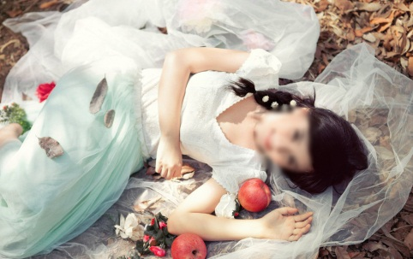







快速换照片小贴士：
此心形所用照片都为正方型，请在PS或其它软件中将您的照片裁成正方形，然后点击心形中照片右键“更改图片”替换照片。

Slide 18

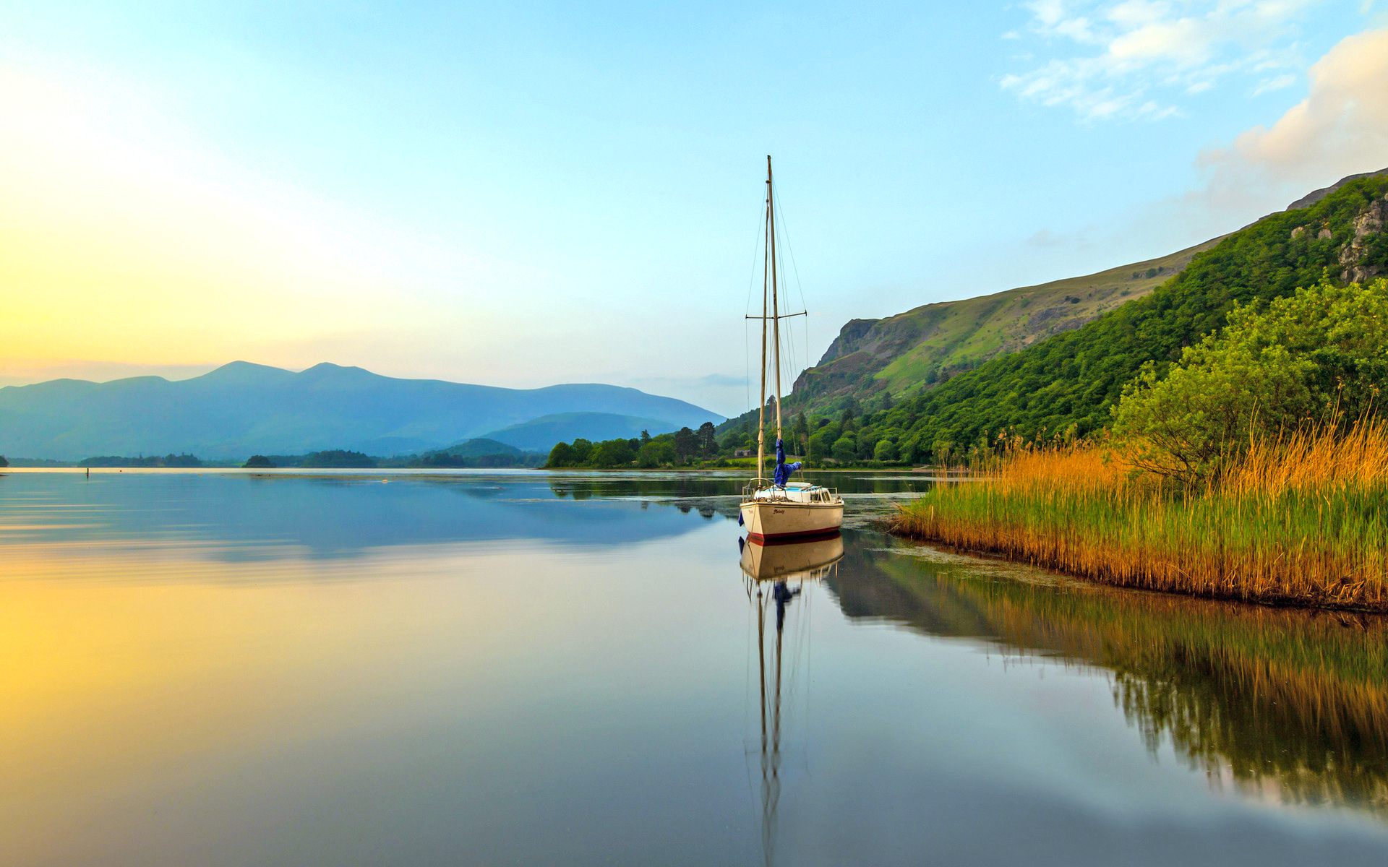
人生就像是一场旅行，遇到的既有感人的，也有伤心的，既有令人兴奋的，也有令人灰心的，既有美妙的风景，也会有称不上景只有风的地方。人生就是要感受美丽的善良的，丑恶的病态的。而只有在充满了艰辛的人生旅途中，始终调整好自己观风景的心态，才能做到人在旅途，感悟人生，享受人生。

Slide 19

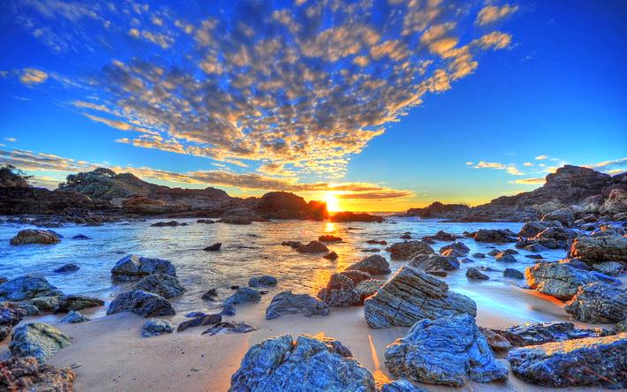

总有一天，我会丢下我所有的疲倦和理想，带着我的相机和电脑，远离繁华，走向空旷。

Slide 20
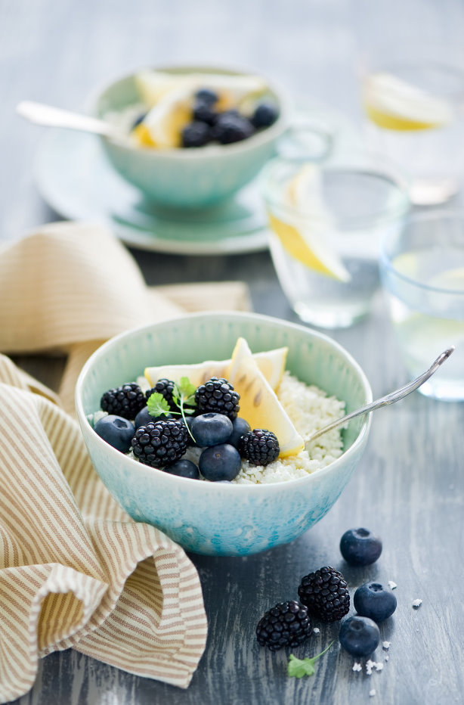

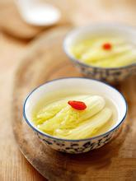
很多时候,食物能改变你的心情,能给原本郁闷中的你增添一些快乐因子,能给原本暴躁的你平息一些内心的怒火,能给原本焦虑的你带来一丝的安定，还能为你关怀的人送去一份健康……

Slide 21
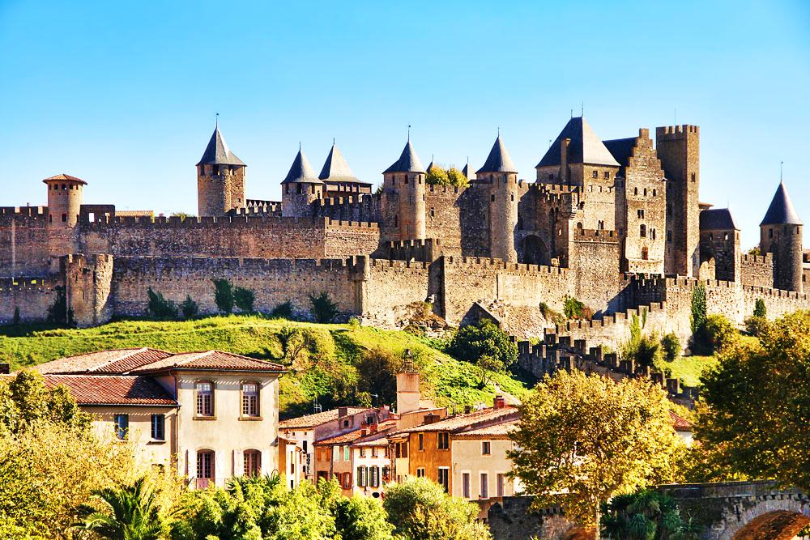
世俗的纷扰，生活的琐碎使人精疲力尽，黑夜下，撕开那张面具尽是怠倦的容颜，无神的瞳孔，我迫切想逃离这周遭被钢筋混凝土堆架的城市，停止每日在车水马龙的市井里忙碌的穿梭，可是，我却迈不开步伐，怎么也走不出那个圈……

Slide 22
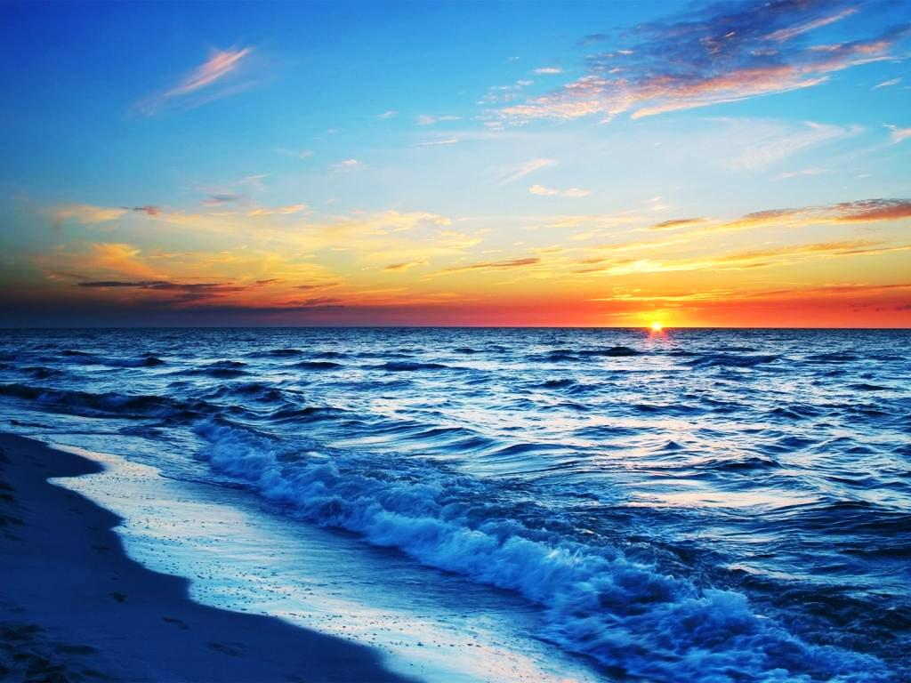
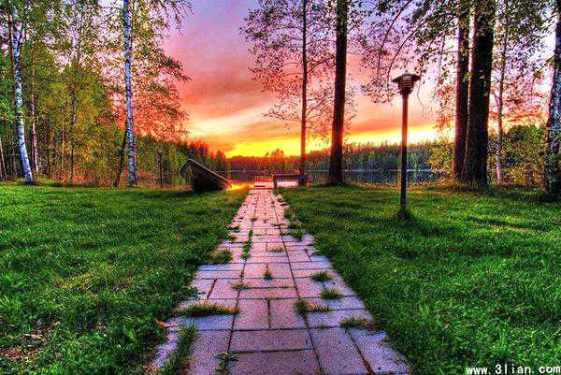
人生就像一场旅行，不必在乎目的地，在乎的是沿途的风景以及看风景的心情，让心灵去旅行！

Slide 23



这一丝丝
江南雨芬芳的文字
也表达着一份美丽的心情。

Slide 24







Slide 25



一个人的旅行，我走过了一季又一季，从夏蝉鸣叫，到雪花飘飞。一个人的旅行，我漂泊了一程又一程，从韶华年茂，到眉宇沧桑。

Slide 26


有的旅行是为了拓宽眼界，
浏览风景名胜。
有的旅行是为了体验生活，
感悟人生。
有的旅行时为了寻找逝去的年华，重温青春的惆怅。
而有的旅行是释放负面情绪，
换个心情，
轻装上阵。

Slide 27


在这个忧伤而明媚的三月，我从我单薄的青春里走过，穿过紫堇，穿过木棉，穿过时隐时现的悲喜和无常。

Slide 28


在旅途中，我遇见了你，你我相识是缘分！看着你手中的戒指，你说，你可以把它取下来吗？当我要取的时候，你淘气的躲开了，你说只有有缘人才可以取下，我看着你手中的戒指，想做你的有缘人，可是我知道结果是惨淡的，但还是心存希望！

Slide 29



WITH THE MIND TO TRAVEL
带着心灵去旅行……
有些人酷爱旅游，
喜欢自己浪迹天涯的快感，
有些人遇到不如意，
想逃离宣泄的
世界，去另一片净土，有的人，期望在旅行的路上看尽世界，体味心灵。
分享自己的心情，自己的感悟，以及自己在这些过往里的成长。
我喜欢自由行，可以自己安排时间，计划费用，偶遇他人。四年里，每当遇见不
快，或者内心的渴望时，我会暂时冰封所有，背起行囊，踏上开往远去的列车，
给自己一次旅行中的成长，一种告诫的人生。

